Slide 1

МОНГОЛ УЛСЫН ШИНЖЛЭХ УХААН ТЕХНОЛОГИЙН ИХ СУРГУУЛЬ МЭДЭЭЛЭЛ, ХОЛБООНЫ ТЕХНОЛОГИЙН СУРГУУЛЬ
Мэргэжил: Мэдээллийн систем
Мэргэжлийн индекс: D061203
Мэдээллийн системийн төсөл
Хийх ажлын жагсаалтын програм хөгжүүлэх нь
Илтгэгч : Г. Жамъянмядаг (B140920301)
Удирдагч багш : T.Золбоо (магистр)

Slide 2
Агуулга
Зорилго
Програмын хэрэглэгчид
Хэрэгцээ шаардлага, use case
Үйл ажиллагааны диаграм
Өгөгдлийн Ерөнхий Схем
Классын диаграм
Дэс дарааллын диаграм
Төлөв шилжилтийн диаграм
Дэлгэцийн зохиомж
Дүгнэлт
2

Slide 3
Зорилго
Энэхүү системийн зорилго нь хэрэглэгчийн хийх ажлын жагсаалтыг илүү эмх цэгцтэй, хялбар байдлаар гаргах, бусад хүмүүстэй ажлаа хувааж хийх боломжийг олгох цахим хуудасны системийг хөгжүүлэх явдал юм.
3

Slide 4
Програмын хэрэглэгчид
Багш
Оюутан
Сургалтын алба
Системийн админ
4

Slide 5
Функциональ шаардлага
Хийх ажлын төрөл үүсгэх
Хийх ажлын жагсаалт үүсгэх
Хийх ажил үүсгэх
Ажил засварлах
Ажил хасах
Өөрчлөх
Хугацаа нэмэх
Хугацааг засварлах
Зэрэглэлийг сонгох
Өөрт оноосон ажлуудыг харах
Дуусгасан ажлыг чагтлах
Хийх ажлуудыг харах
Хийгдсэн ажлуудыг харах
Өөр хэрэглэгчид ажил оноох
5

Slide 6
Функциональ шаардлага
Ашиглахад хялбар энгийн ойлгомжтой байх
Бүх төрлийн төхөөрөмжид тохиромжтой хэлбэрээр харагддаг /респонсив/ загвартай байна.
Юникодыг дэмждэг байх шаардлагатай хийгдэнэ.
6

Slide 7
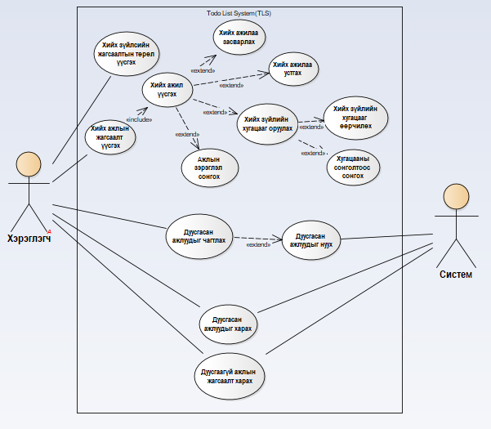
UML диаграмууд: UseCase
7

Slide 8
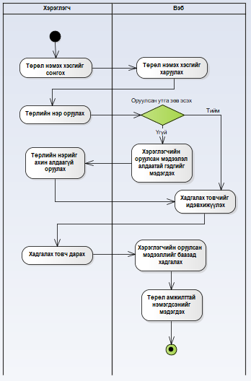
Activity диаграм (Төрөл нэмэх)
8

Slide 9
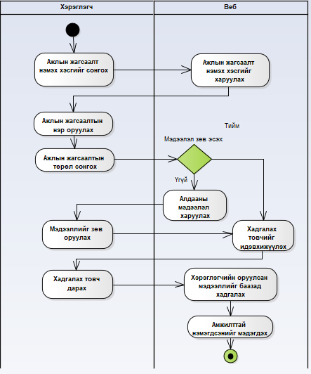
Activity диаграм (Жагсаалт нэмэх)
9

Slide 10
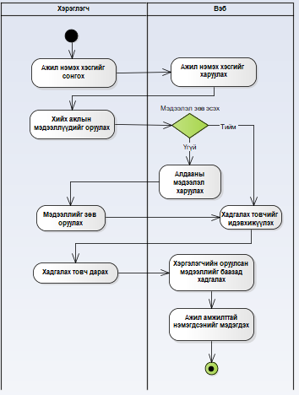
Activity диаграм (Ажил нэмэх)
10

Slide 11
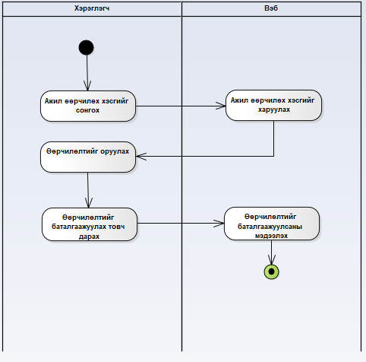
Activity диаграм (Ажил засварлах)
11

Slide 12
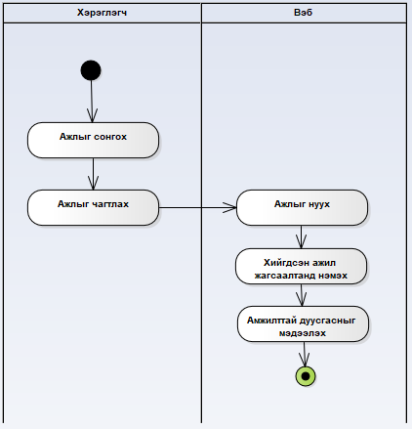
Activity диаграм (Ажил дуусгах)
12

Slide 13
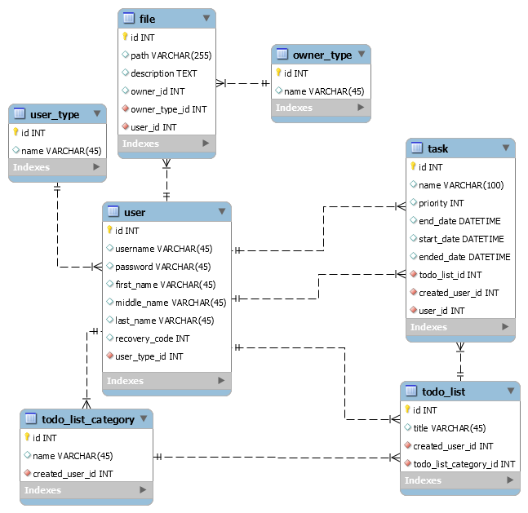
ERD диаграм
13

Slide 14
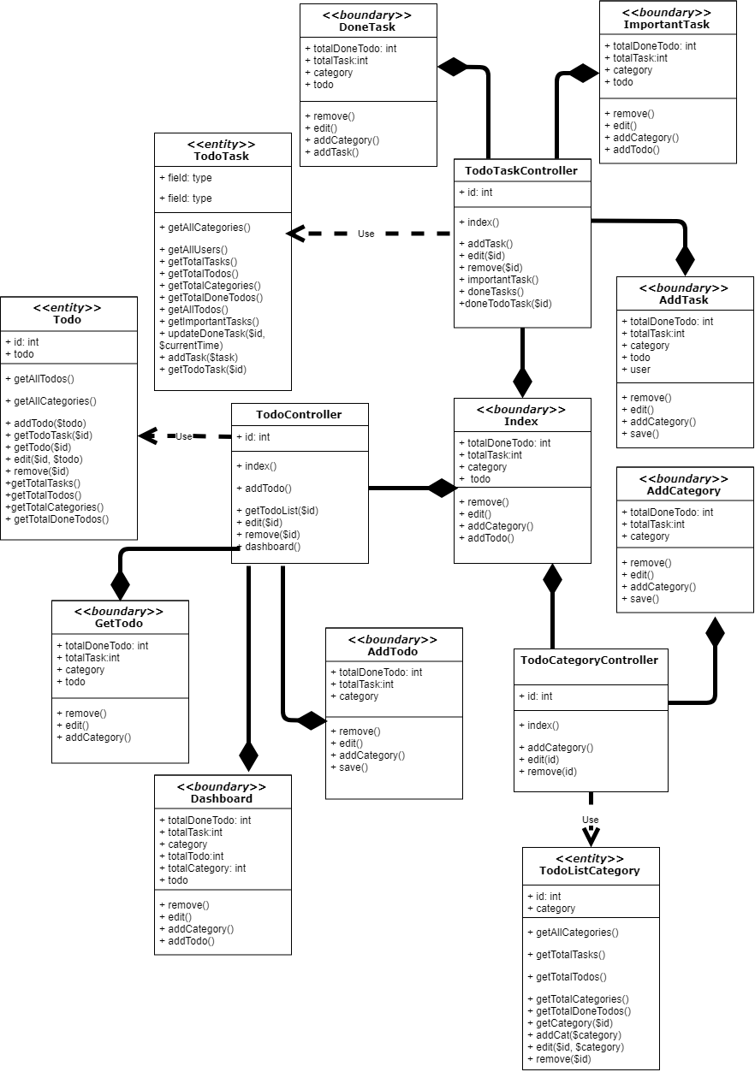
Класс диаграм
14

Slide 15
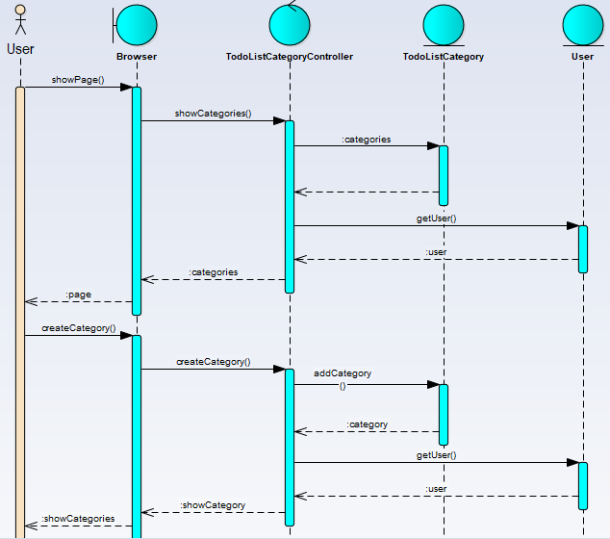
Дарааллын диаграмм
(Төрөл нэмэх)
15

Slide 16
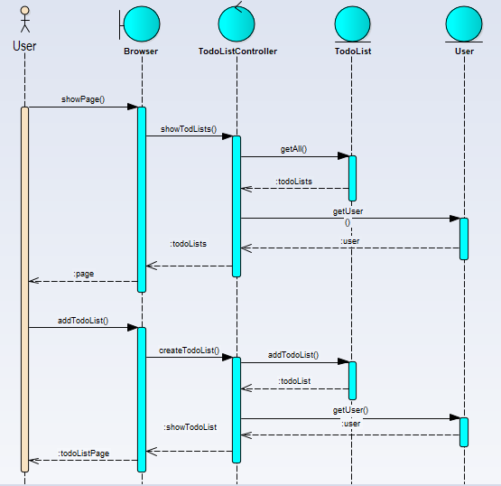
Дарааллын диаграмм
(Жагсаалт нэмэх)
16

Slide 17
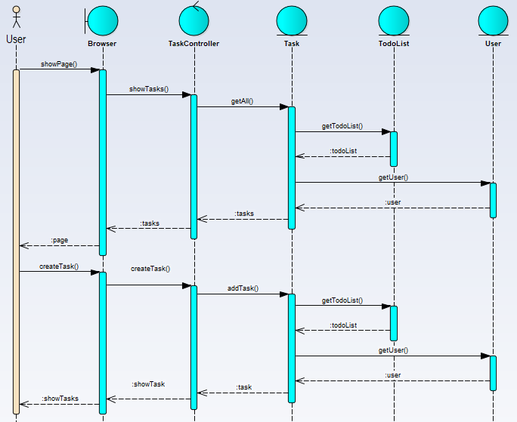
Дарааллын диаграмм
(Ажил нэмэх)
17

Slide 18
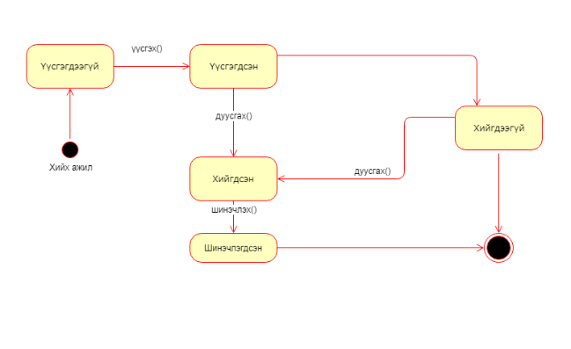
Ажлын төлөв шилжилтийн диаграм
18

Slide 19
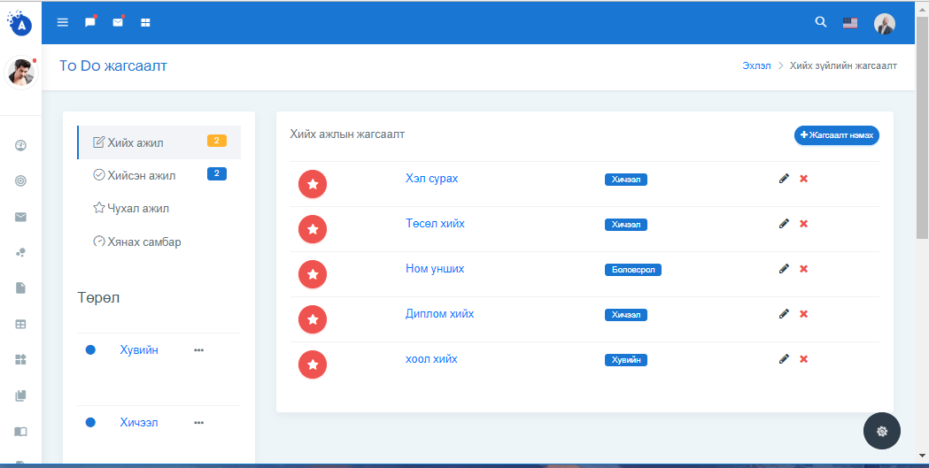
Дэлгэцийн зохиомж (Үндсэн)
19

Slide 20
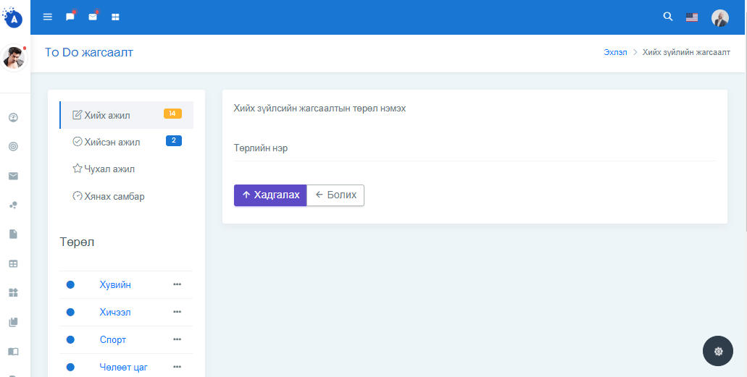
Дэлгэцийн зохиомж (Төрөл нэмэх)
20

Slide 21
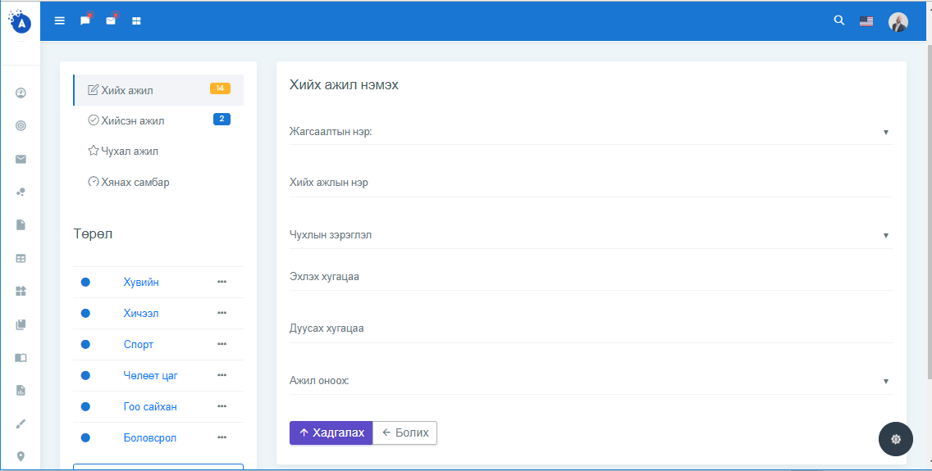
Дэлгэцийн зохиомж (Ажил нэмэх)
21

Slide 22
Дүгнэлт
Энэхүү системийн кодыг MVC зарчмаар ямар нэгэн фреймворк ашиглалгүй хийлээ. Хүндрэлтэй зүйл олон гарсан ч удирдагч багшийн тусламжтай шийдэж чадлаа. Мөн цаашлаад уг системийг илүү өргөжүүлснээр ойрын хугацаанд хийгдэх ажлыг сануулж өгдөг мэдэгдлийг нэмж хийж өгснөөр хийх ажлаа марталгүй хийхэд туслах олон олон боломжуудыг нэмэн өргөжүүлэх боломжтой.
22

Slide 23
Анхаарал тавьсанд
баярлалаа
23

